Slide 1
Instituttstyrevalg 2024
Valg av representanter til Instituttstyret
for perioden 2025-2028

Slide 2
Valgmøtet for fast vitenskapelige ansatte
Instituttstyrevalg ved Farmasøytisk institutt
Valg av representanter for 2025-2028 perioden
28. oktober 2024
15:00 – 16:00

Slide 3
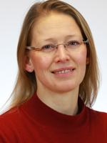
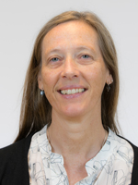
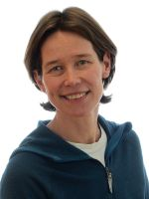
Professor Helle Wangensteen
De nominerte - fast vitenskapelige ansatte – i alfabetisk rekkefølge
Seksjon for farmasøytisk kjemi
Professor Eili Tranheim Kase
Professor Hanne C. Winther-Larsen
Seksjon for farmakologi og farmasøytisk biovitenskap
Seksjon for farmakologi og farmasøytisk biovitenskap
Side 3
Side 3

Slide 4

Gjennomføring av valget
eValg
  eValg – elektronisk stemmegivning - Universitetet i Oslo (uio.no)
Valgperiode:
  1. november kl 9:00 – 8. november kl. 13:00
Kunngjøring av valgresultatet: 15 november
De nominerte - Farmasøytisk institutt (uio.no)

Slide 5
Preferansevalg
Gjennomføres som preferansevalg
    Når man skal avgi stemme i et preferansevalg, gjøres dette ved å rangere kandidater fra én og oppover (Rang 1 = best, 2 = nest best, osv.)
      Rangering av en kandidat foregår ved å angi en rang i boksen «Nr.» på den raden der den aktuelle kandidaten er oppført.
      Man behøver ikke rangere flere enn én kandidat, men man kan rangere alle
Opptellingsreglement for preferansevalg
    Preferansevalgsystemet er et system for overføring av stemmer – Denne overføringen gjør at stemmene ikke kastes bort
      For mange stemmer? Overskudd til neste kandidat
      For få stemmer? Stemmen går til neste kandidat
Mer om preferansevalg:
  Enkel: https://valg.uio.no/preferansevalg.html
  Fullstendig: https://www.uio.no/om/regelverk/orgadm/valgreglement.html#
Notes:
Det er ikke bortkastet å stemme på en kandidat som antageligvis vil få langt flere stemmer enn hva som trengs, ettersom overskuddet vil gå til neste kandidat.
Det er heller ikke bortkastet å stemme på en kandidat som viser seg å være sjanseløs, da stemmen vil gå til nestemann når det er klart at kandidaten ikke kan velges.

Slide 6
Valgstyret
Valgstyret oppnevnt av Instituttstyret består av:
Stig Pedersen-Bjergaard
Milica Zugic
Solfrid Odnes
Jonatan Keus Østhus (student)
Valgsider - Styrevalg 2025-2028 - Farmasøytisk institutt (uio.no)

Slide 8
Valgmøtet for midlertidige vitenskapelige ansatte
Instituttstyrevalg ved Farmasøytisk institutt
Valg av representanter for 2025-2028 perioden
30. oktober 2024
14:30 – 15:30

Slide 9
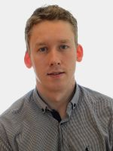
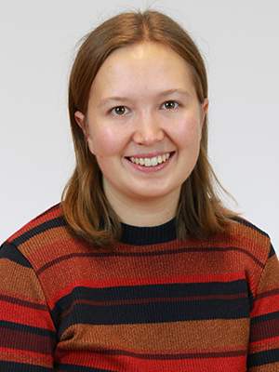
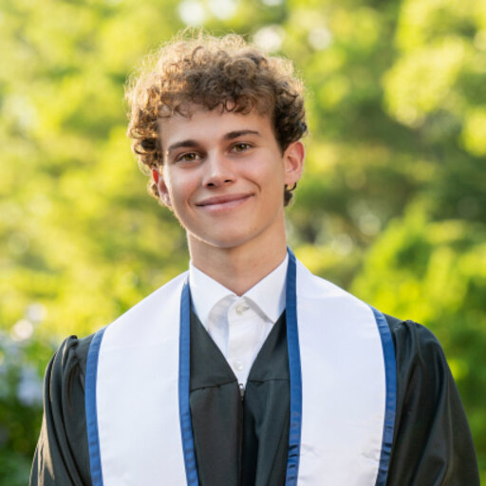
Stipendiat Mina Bathen
De nominerte - midlertidige vitenskapelige ansatte – i alfabetisk rekkefølge
Stipendiat Ulrik Nygård Mjåseth
Seksjon for farmasøytisk kjemi
Seksjon for farmakologi og farmasøytisk biovitenskap
Postdoktor Frederik André Hansen
Seksjon for farmasøytisk kjemi
Side 9
Side 9

Slide 10
Gjennomføring av valget
eValg
  eValg – elektronisk stemmegivning - Universitetet i Oslo (uio.no)
Valgperiode:
  1. november kl 9:00 – 8. november kl. 13:00
Kunngjøring av valgresultatet: 15 november
De nominerte - Farmasøytisk institutt (uio.no)

Slide 11
Preferansevalg
Gjennomføres som preferansevalg
    Når man skal avgi stemme i et preferansevalg, gjøres dette ved å rangere kandidater fra én og oppover (Rang 1 = best, 2 = nest best, osv.)
      Rangering av en kandidat foregår ved å angi en rang i boksen «Nr.» på den raden der den aktuelle kandidaten er oppført.
      Man behøver ikke rangere flere enn én kandidat, men man kan rangere alle
Opptellingsreglement for preferansevalg
    Preferansevalgsystemet er et system for overføring av stemmer – Denne overføringen gjør at stemmene ikke kastes bort
      For mange stemmer? Overskudd til neste kandidat
      For få stemmer? Stemmen går til neste kandidat
Mer om preferansevalg:
  Enkel: https://valg.uio.no/preferansevalg.html
  Fullstendig: https://www.uio.no/om/regelverk/orgadm/valgreglement.html#
Notes:
Det er ikke bortkastet å stemme på en kandidat som antageligvis vil få langt flere stemmer enn hva som trengs, ettersom overskuddet vil gå til neste kandidat.
Det er heller ikke bortkastet å stemme på en kandidat som viser seg å være sjanseløs, da stemmen vil gå til nestemann når det er klart at kandidaten ikke kan velges.

Slide 12
Valgstyret
Valgstyret oppnevnt av Instituttstyret består av:
Stig Pedersen-Bjergaard
Milica Zugic
Solfrid Odnes
Jonatan Keus Østhus (student)
Valgsider - Styrevalg 2025-2028 - Farmasøytisk institutt (uio.no)

Slide 14
Valgmøtet for teknisk og administrativt ansatte
Instituttstyrevalg ved Farmasøytisk institutt
Valg av representanter for 2025-2028 perioden
31. oktober 2024
13:00 – 14:00

Slide 15



Studierådgiver
Kristin Johanne Grasmo
De nominerte – teknisk/administrativt ansatte – i alfabetisk rekkefølge
Studiekonsulent
Anders Wold-Dobbe
Administrasjonen
Administrasjonen
Overingeniør Tove Larsen
Seksjon for galenisk farmasi og samfunnsfarmasi
Side 15
Side 15

Slide 16
Gjennomføring av valget
eValg
  eValg – elektronisk stemmegivning - Universitetet i Oslo (uio.no)
Valgperiode:
  1. november kl 9:00 – 8. november kl. 13:00
Kunngjøring av valgresultatet: 15 november
De nominerte - Farmasøytisk institutt (uio.no)

Slide 17
Preferansevalg
Gjennomføres som preferansevalg
    Når man skal avgi stemme i et preferansevalg, gjøres dette ved å rangere kandidater fra én og oppover (Rang 1 = best, 2 = nest best, osv.)
      Rangering av en kandidat foregår ved å angi en rang i boksen «Nr.» på den raden der den aktuelle kandidaten er oppført.
      Man behøver ikke rangere flere enn én kandidat, men man kan rangere alle
Opptellingsreglement for preferansevalg
    Preferansevalgsystemet er et system for overføring av stemmer – Denne overføringen gjør at stemmene ikke kastes bort
      For mange stemmer? Overskudd til neste kandidat
      For få stemmer? Stemmen går til neste kandidat
Mer om preferansevalg:
  Enkel: https://valg.uio.no/preferansevalg.html
  Fullstendig: https://www.uio.no/om/regelverk/orgadm/valgreglement.html#
Notes:
Det er ikke bortkastet å stemme på en kandidat som antageligvis vil få langt flere stemmer enn hva som trengs, ettersom overskuddet vil gå til neste kandidat.
Det er heller ikke bortkastet å stemme på en kandidat som viser seg å være sjanseløs, da stemmen vil gå til nestemann når det er klart at kandidaten ikke kan velges.

Slide 18
Valgstyret
Valgstyret oppnevnt av Instituttstyret består av:
Stig Pedersen-Bjergaard
Milica Zugic
Solfrid Odnes
Jonatan Keus Østhus (student)
Valgsider - Styrevalg 2025-2028 - Farmasøytisk institutt (uio.no)

